Slide 1
الجامعة المستنصرية كلية التربية الاساسية /قسم الجغرافية المرحلة الرابعة /طرائق تدريس الجغرافية
محاضرة طريقة حل المشكلات
الدكتور ياس خضر احمد الكسار

Slide 2
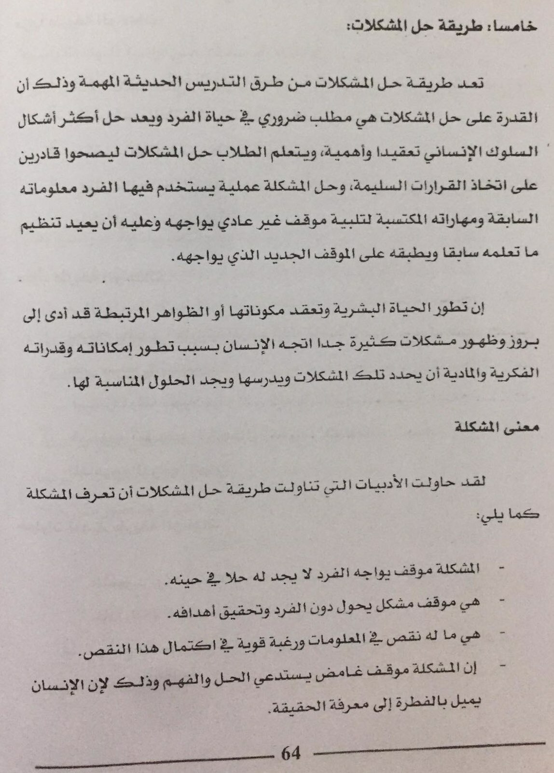

Slide 3
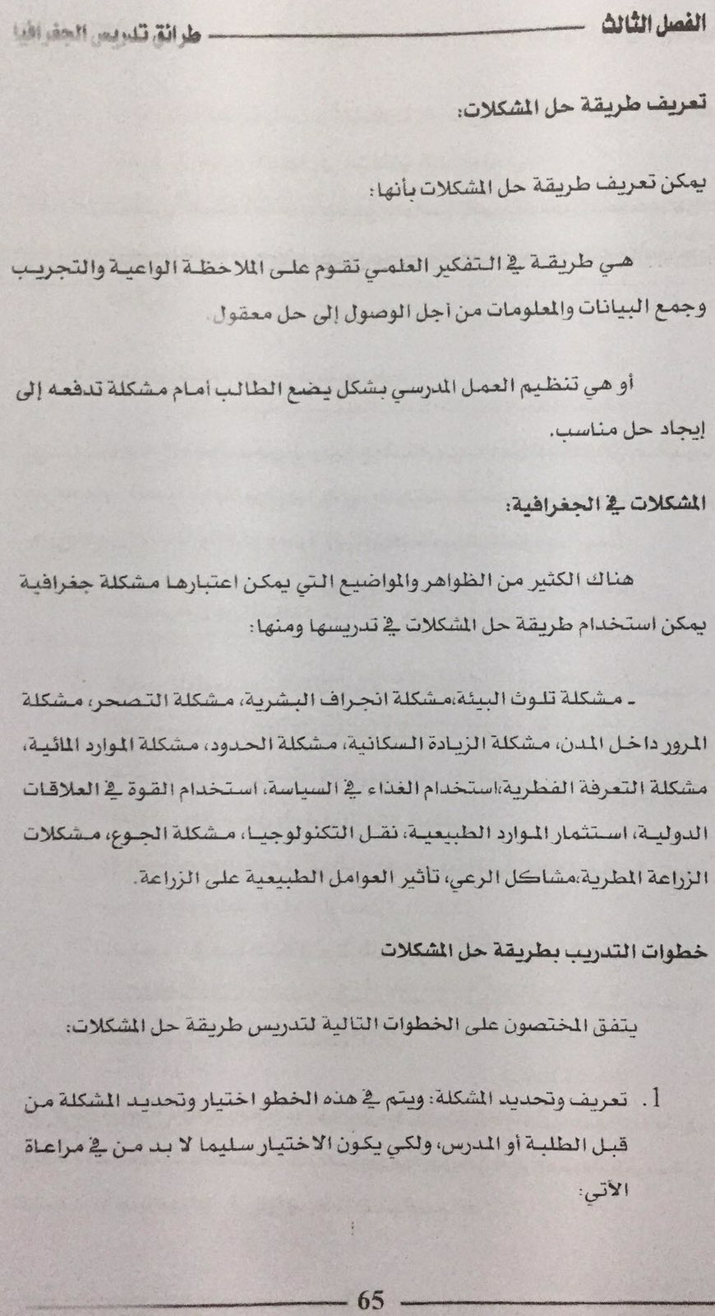

Slide 4
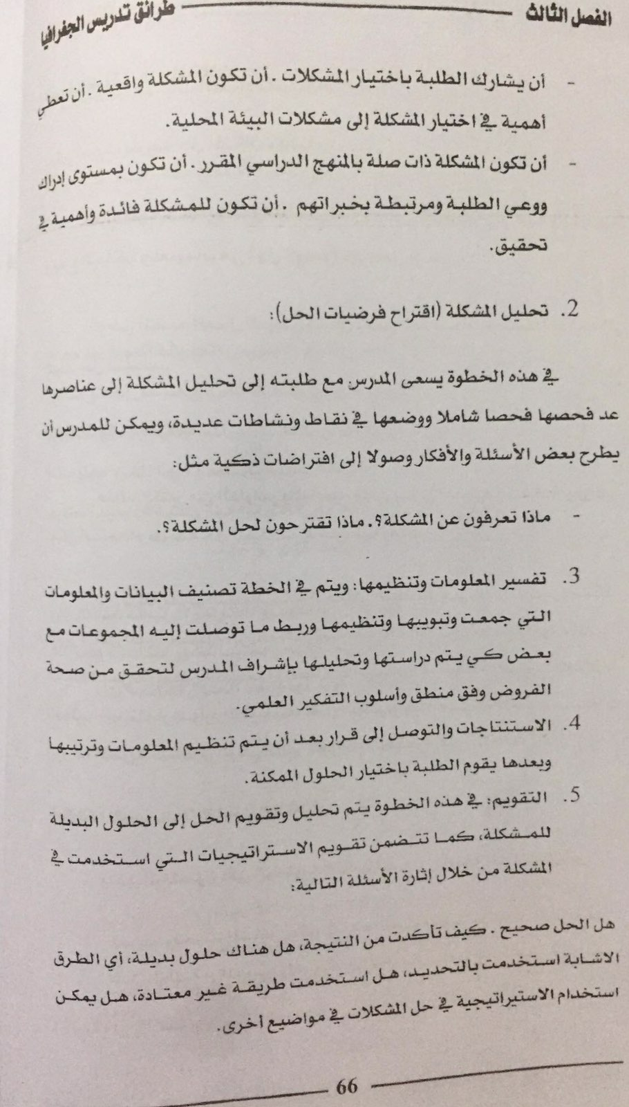

Slide 5
